Slide 1
Урок
3 клас
розвитку
мовлення

Slide 2
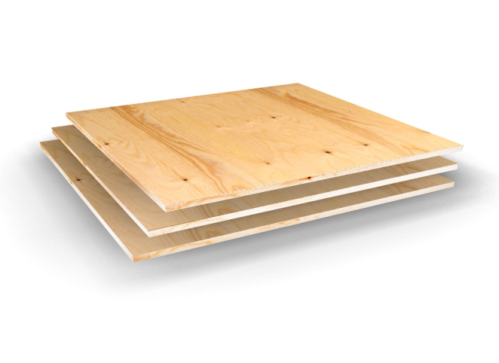
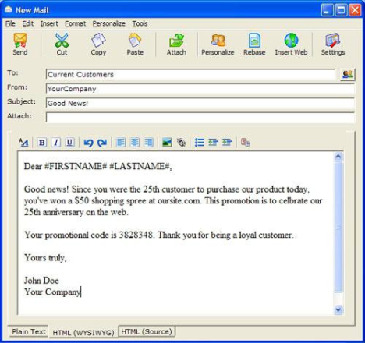
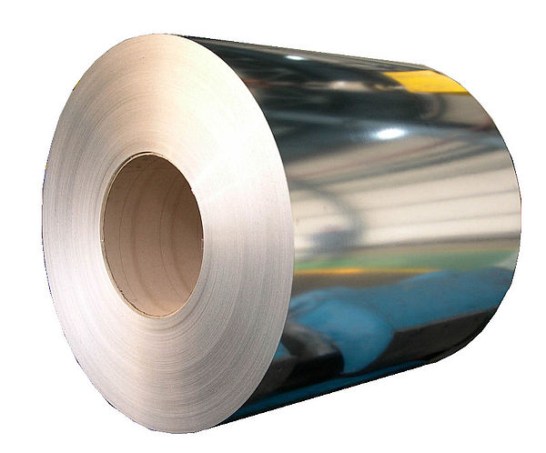
ЛИСТ

Slide 3
Лист - аркуш паперу з письмовим повідомленням про щось.
Надсилається поштою у конверті. Листи бувають різні: ділові, дружні, вітальні. Лист може розповісти про певні справи, спитати, принести радісну чи сумну звістку.
Лист — це вид індивідуальної творчості, це текст, написаний у формі звернення до певноїособи.

Slide 4
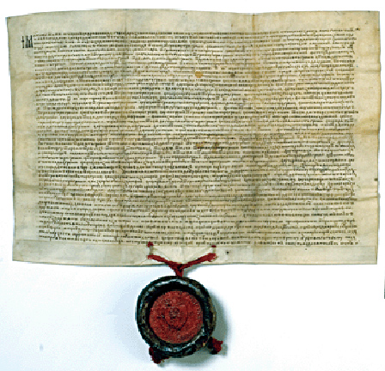
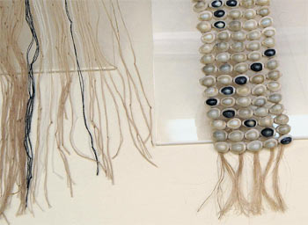
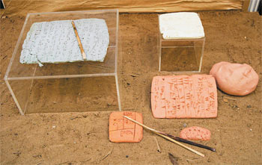
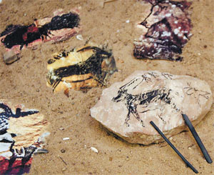
Історія листування

Slide 5
Як почнеш писати лист,
До особи ти звернись.
Своє чемне листування
Починай із привітання.
Не забудь себе назвати,
І про справи запитати.
А закінчиш лист писати,
То зазнач у ньому дату,
Й попрощайся з адресатом.

Slide 6
«Довідкове бюро»
Адресат -
той, хто адресує, надсилає лист.
місце проживання особи або розташування установи, напис на конверті, телеграмі
Адресант -
Адреса -
письмове ювілейне вітання особі чи установі
той, хто отримує лист, телеграму.
Адрес -

Slide 8
Привітання Добрий день... Привіт... Слава Ісусу Христу... Слава Україні...
Звертання дорогий воїне, солдате, оборонцю, захиснику.
Представлення Мене звати... Пише Тобі... Я називаюся... Звертається до Тебе...
Подяка Дякую Тобі за ... (охорону кордонів, мир і спокій, мирне небо над головою, щасливе дитинство, змогу навчатися...)
Побажання Бажаю ... (міцного здоров’я, добра, швидкого повернення додому, повернутися живим і здоровим, вірних побратимів, миру, мужності, стійкості, відваги, перемоги, доброго Ангела-охоронця...)
Прощання До побачення! Героям слава! На все добре! Бувайте здорові! До зустрічі!
Кінцівка (Дата і підпис) З повагою уч___ 3 класу ...

Slide 10
Привітання Добрий день... Привіт... Слава Ісусу Христу... Слава Україні...
Звертання дорогий воїне, солдате, оборонцю, захиснику.
Представлення Мене звати... Пише Тобі... Я називаюся... Звертається до Тебе...
Подяка Дякую Тобі за ... (охорону кордонів, мир і спокій, мирне небо над головою, щасливе дитинство, змогу навчатися...)
Побажання Бажаю ... (міцного здоров’я, добра, швидкого повернення додому, повернутися живим і здоровим, вірних побратимів, миру, мужності, стійкості, відваги, перемоги, доброго Ангела-охоронця...)
Прощання До побачення! Героям слава! На все добре! Бувайте здорові! До зустрічі!
Кінцівка (Дата і підпис) З повагою уч___ 3 класу ...

Slide 11
Сенкан
Лист
Щирий, відвертий
Привітати, подякувати, побажати
Мій лист – оберіг воїна.
П.сл.нн.
Послання

